Slide 1
TỔNG LIÊN ĐOÀN LAO ĐỘNG VIỆT NAM TRƯỜNG ĐẠI HỌC TÔN ĐỨC THẮNG KHOA CÔNG NGHỆ THÔNG TIN
BÁO CÁO CUỐI KỲ MÔN
CÁC HỆ THỐNG PHÂN TÁN
DEEP RESIDUAL LEARNING FOR IMAGE RECOGNITION
GVHD: TS. NGUYỄN XUÂN SÂM
Thực hiện: HỒNG QUANG VINH - 186005004
NGUYỄN ĐẠI THỊNH - 186005035

Slide 2
MỤC LỤC
Giới thiệu
Công trình nghiên cứu liên quan
Kết quả thực nghiệm
Tổng kết
Cơ sở dữ liệu
Cơ sở lý thuyết
Mô hình

Slide 3
GIỚI THIỆU
Nhận dạng hình ảnh
Người, động vật
Đồ vật
Ngữ cảnh
Cử chỉ
Bàn ghế
Không gian
Khuôn mặt
Biển số xe
Thời gian
Bàn tay
Nhãn hiệu
v.v ...
Giới tính
Sách
v.v ...
v.v ...

Slide 4
CƠ SỞ DỮ LIỆU
Bộ dữ liệu phân loại ImageNet[1] 2013 bao gồm 1000 lớp.
Training: 1,28 triệu hình ảnh
Validation: 50 ngàn hình ảnh
Test: 100 ngàn hình ảnh
Bộ dữ liệu CIFAR-10[2] bao gồm 10 lớp.
Traning: 50 ngàn hình ảnh.
Test: 10 ngàn hình ảnh.
Notes:
Bảng trên: Top-1 error (%,10-crop testing) on ImageNet validation
Đối với mạng đơn giản: Tỉ lệ lỗi đối với 34 lớp cao hơn 18 lớp
Đối với mạng ResNet: Tỉ lệ lỗi giảm khi có nhiều lớp hơn (giảm ~ 2,8%)
So sánh mạng đơn giản và ResNet:
- 18 lớp: Xấp xỉ nhau (~ 28%) nhưng ResNet hội tụ nhanh hơn,
- 34 lớp: ResNet thấp hơn (~3.5%)
Khi mạng không quá sâu (quá nhiều lớp), SGD vẫn có thể tìm thấy các giải pháp tốt.

Slide 5
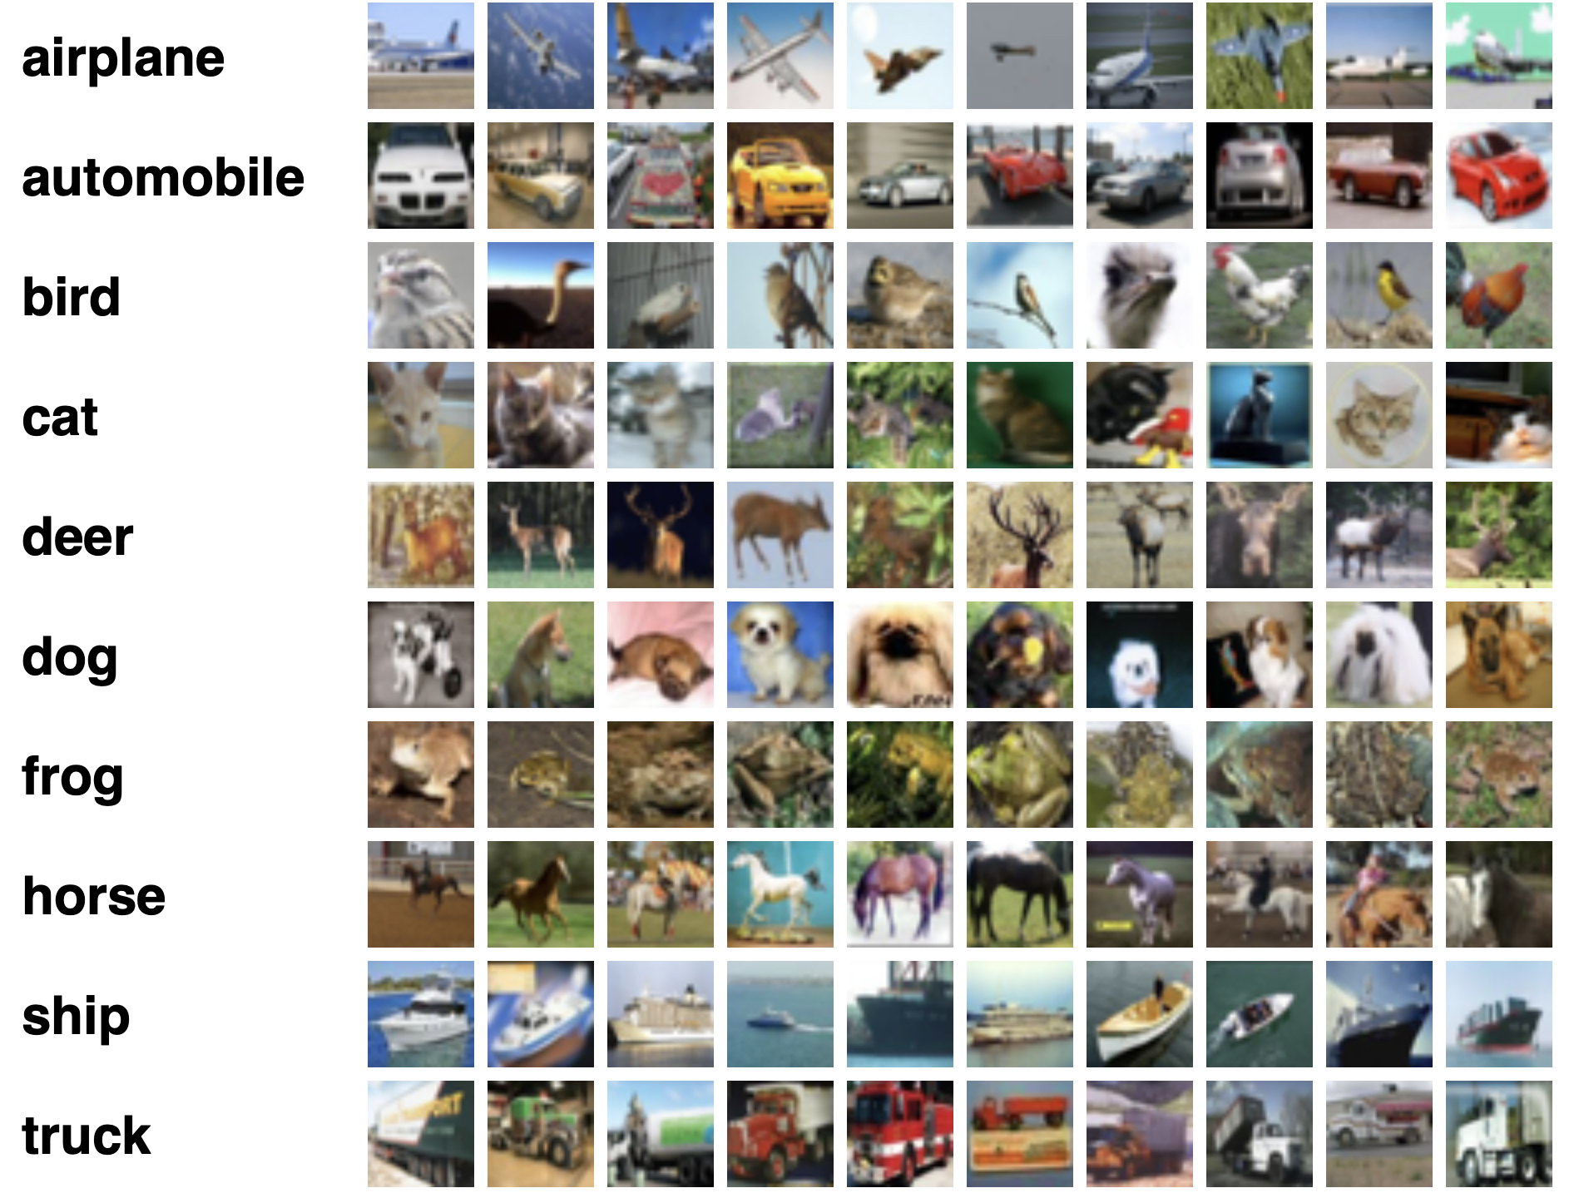
CƠ SỞ DỮ LIỆU
Hình 1: Hình ảnh trong cơ sở dữ liệu CIFAR-10

Slide 6
CÔNG VIỆC LIÊN QUAN
A. Krizhevsky, I. Sutskever, and G. Hinton. Imagenet classification with deep convolutional neural networks. In NIPS, 2012.
Bộ cơ sở dữ liệu ILSVRC-2010 trích từ ImageNet, trong đó có:
1,2 triệu ảnh train, 50 ngàn ảnh validation và 150 ngàn ảnh test.
Model | Top-1 (%) | Top-5 (%)
Sparse coding[3] | 47.1 | 28.2
SIFT + FVs[4] | 45.7 | 25.7
CNN | 37.5 | 17.0
Bảng 1: Bảng so sánh tỷ lệ lỗi giữa các mô hình
Notes:
Tỷ lệ lỗi trên phiên bản ImageNet Fall 2009 với 10.184 categories và 8,9 triệu hình ảnh.
Sử dụng một nửa hình ảnh để đào tạo và một nửa để thử nghiệm.
Tỷ lệ lỗi top 1 và top 5 trên bộ dữ liệu này là 67,4% và 40,9%, đạt được bằng mạng được mô tả ở trên nhưng có bổ sung, lớp chập thứ 6 trên tầng pooling cuối cùng.
Các kết quả đã được công bố tốt nhất trên bộ dữ liệu này là 78,1% và 60,9%

Slide 7
CƠ SỞ LÝ THUYẾT

Slide 8
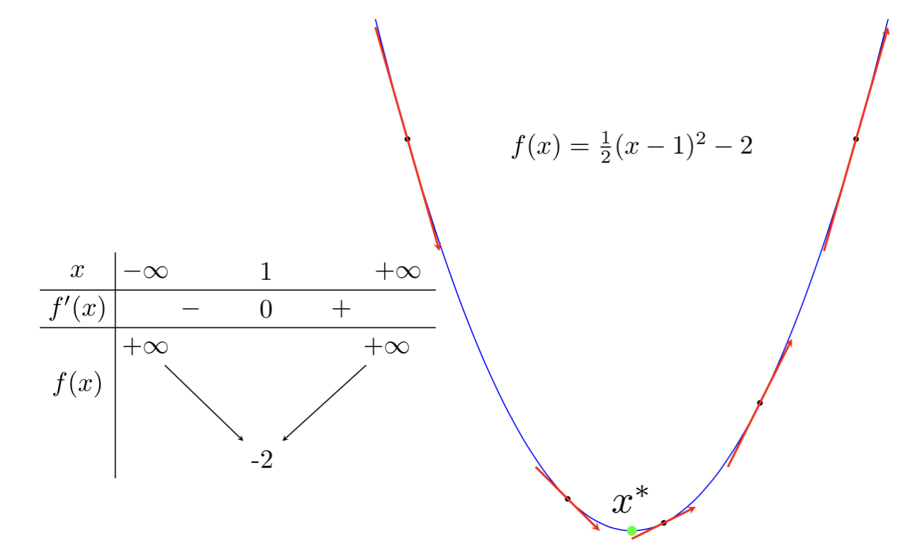
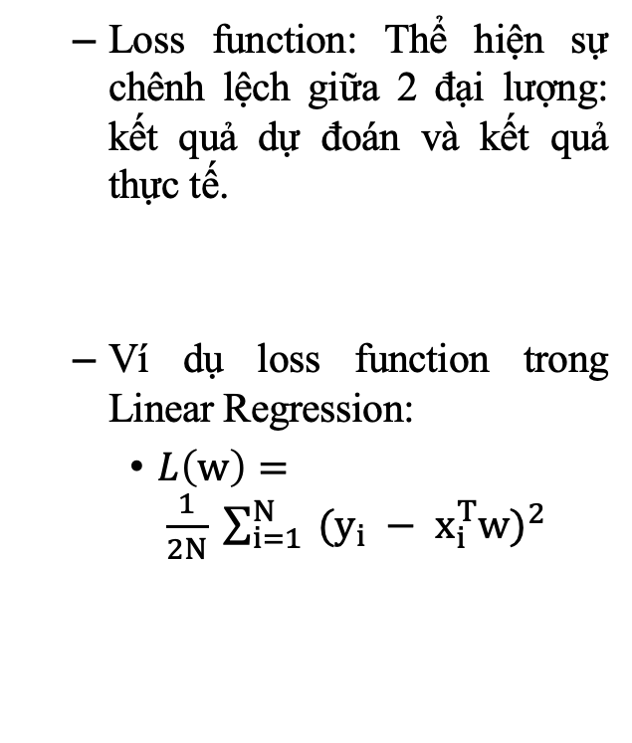
LOSS FUNCTION
Loss function: Thể hiện sự chênh lệch giữa 2 đại lượng: kết quả dự đoán và kết quả thực tế.
Ví dụ loss function trong Linear Regression:
$L\left(w\right)= \frac{1}{2N} \sum_{i=1}^{N}{ {(y_{i} − x_{i}^{T}w)}^{2}}$
Notes:
Mục tiêu làm cho hàm mất mát có giá trị nhỏ nhất.
Quá trình giảm thiểu hàm mất mát được gọi là quá trình huấn luyện
Điểm local minimum của hàm số là điểm có đạo hàm bằng 0.
Đạo hàm của các điểm phía bên trái x là không dương, đạo hàm của các điểm phía bên phải x là không âm.
Đường tiếp tuyến với đồ thị hàm số đó tại 1 điểm bất kỳ có hệ số góc chính bằng đạo hàm của hàm số tại điểm đó.

Slide 9
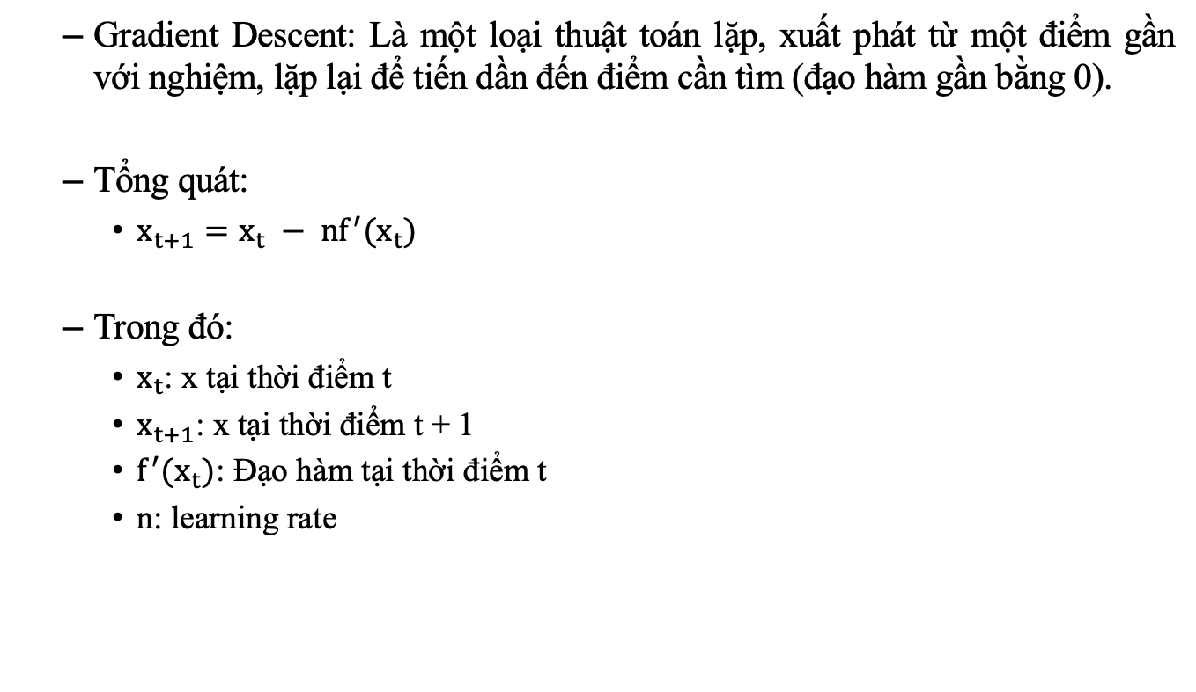
GRADIENT DESCENT
Gradient Descent: Là một loại thuật toán lặp, xuất phát từ một điểm gần với nghiệm, lặp lại để tiến dần đến điểm cần tìm (đạo hàm gần bằng 0).
Tổng quát:
$x_{t+1}=x_{t} − nf^{′}(x_{t})$
Trong đó:
$x_{t}$: x tại thời điểm t
$x_{t+1}$: x tại thời điểm t + 1
$f^{′}(x_{t})$: Đạo hàm tại thời điểm t
n: learning rate
Notes:
Việc chọn lựa learning rate là rất quan trọng, phụ thuộc vào từng bài toán và phải làm thí nghiệm để chọn ra giá trị tốt nhất.
Nếu learning rate quá thấp, tốc độ hội tụ chậm, thuật toán có thể dừng lại trước khi tới đích.
Nếu learning rate quá cao, thuật toán tiến nhanh nhưng không hội tụ và chỉ vòng quanh đích.
=> Cần lựa chọn learning rate phù hợp, hoặc có thể thay đổi learning rate sau mỗi vòng lặp để cho kết quả tốt nhất.

Slide 10
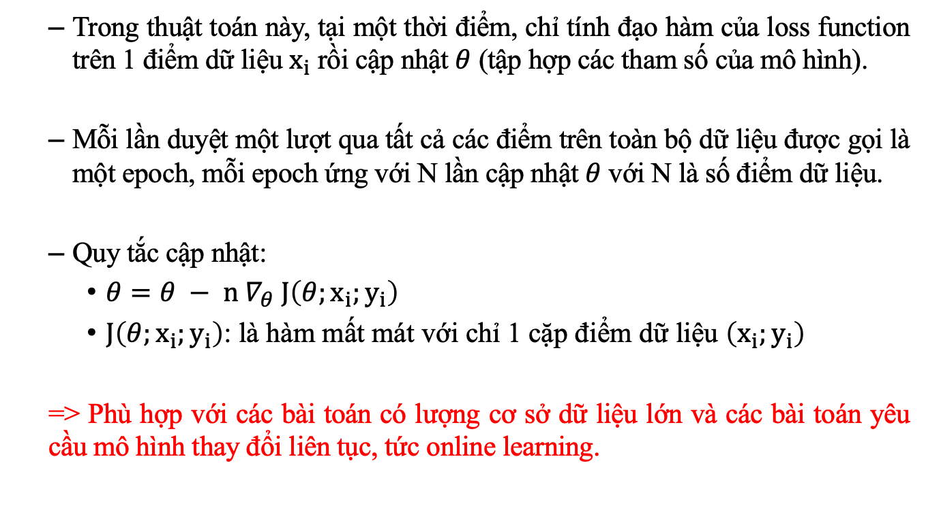
STOCHASTIC GRADIENT DESCENT
Trong thuật toán này, tại một thời điểm, chỉ tính đạo hàm của loss function trên 1 điểm dữ liệu $x_{i}$ rồi cập nhật $θ$ (tập hợp các tham số của mô hình).
Mỗi lần duyệt một lượt qua tất cả các điểm trên toàn bộ dữ liệu được gọi là một epoch, mỗi epoch ứng với N lần cập nhật $θ$ với N là số điểm dữ liệu.
Quy tắc cập nhật:
$θ=θ − n ∇_{θ} J\left(θ;x_{i};y_{i}\right)$
$J\left(θ;x_{i};y_{i}\right)$: là hàm mất mát với chỉ 1 cặp điểm dữ liệu $\left(x_{i};y_{i}\right)$
=> Phù hợp với các bài toán có lượng cơ sở dữ liệu lớn và các bài toán yêu cầu mô hình thay đổi liên tục, tức online learning.

Slide 11
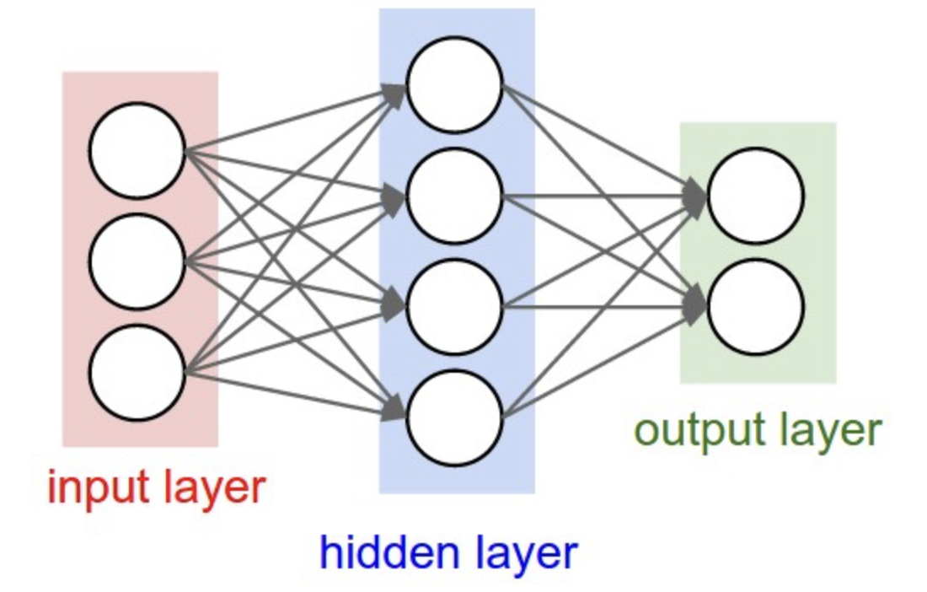
ARTIFICIAL NEURAL NETWORK (ANN)
Gồm 3 thành phần chính: Input layer và output layer chỉ gồm 1 layer , hidden layer có thể có 1 hay nhiều layer tùy vào bài toán cụ thể.
Hình 2: Mô hình ANN

Slide 12
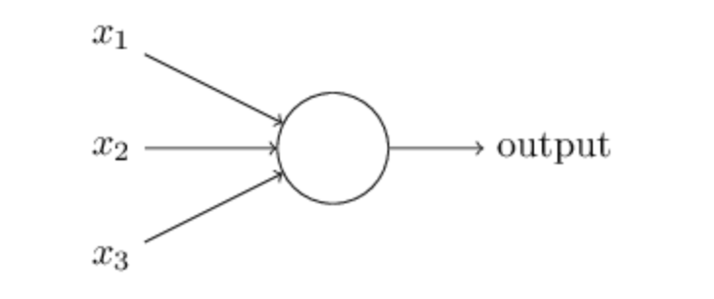
ARTIFICIAL NEURAL NETWORK (ANN)
Mỗi tầng gồm các perceptron nhận một hoặc nhiều đầu vào và cho ra một kết quả duy nhất.
Hình 3: Mô hình Peceptron

Slide 13
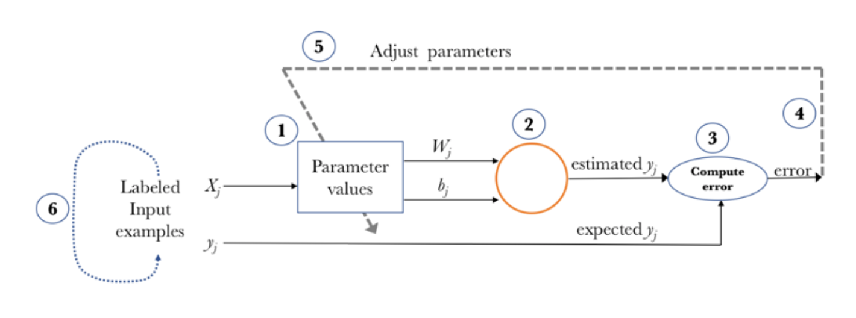
ARTIFICIAL NEURAL NETWORK (ANN)
Quy trình của mạng ANN
Hình 4: Quy trình mạng ANN
Notes:
Chi tiết về quy trình
Giá trị đầu vào được kết hợp với bộ tham số được chọn ngẫu nhiên (trọng số weight và độ lệch bias).
Các giá trị tham số được truyền vào các perceptron, sử dụng hàm kích hoạt (sigmoid, tanh hoặc ReLu) để sinh đầu ra.
So sánh đầu ra với kết quả được dán nhãn là đúng và tính toán hàm mất mát (Loss function) dựa trên độ lệch của đầu ra thực tế và đầu ra mong muốn.
Truyền ngược giá trị mất mát để tiến hành cập nhật lại các tham số.
Sử dụng Gradient Descent giảm mất mát và cập nhật lại tham số.
Thực hiện lặp lại tới khi nhận được kết quả tốt nhất cho mô hình.

Slide 14
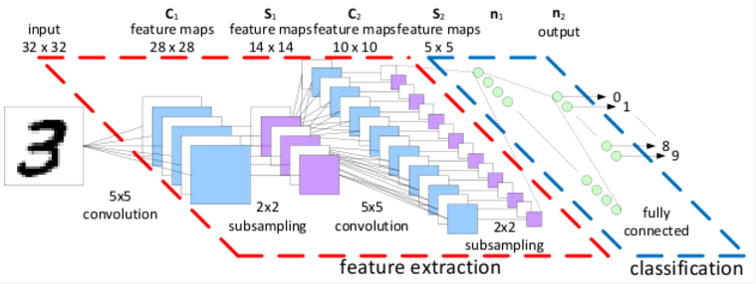
CONVOLUTIONAL NEURAL NETWORK (CNN)
Mạng Neural tích chập (CNN) bao gồm một hoặc nhiều tầng tích chập kết hợp với hàm phi tuyến tính và theo sau bởi một hoặc nhiều tầng mạng Neural nhân tạo, để tạo ra thông tin trừu tượng hơn cho các tầng tiếp theo
Hình 5: Kiến trúc mạng CNN
Notes:
Trong suốt quá trình huấn luyện, CNN sẽ tự động học được các thông số cho các bộ lọc. Ví dụ trong tác vụ phân lớp ảnh, CNN sẽ cố gắng tìm ra thông số tối ưu cho các bộ lọc tương ứng theo thứ tự raw pixel > edges > shapes > facial > high-level features. Tầng cuối cùng được dùng để phân lớp ảnh.
CNN có tính bất biến và tính kết hợp cục bộ. Với cùng một đối tượng, nếu đối tượng này được chiếu theo các gốc độ khác nhau thì độ chính xác của thuật toán sẽ bị ảnh hưởng đáng kể. Tầng pooling cung cấp tính bất biến đối với phép dịch chuyển (translation), phép quay (rotation) và phép co giãn (scaling). Tính kết hợp cục bộ cho ta các cấp độ biểu diễn thông tin từ mức độ thấp đến mức độ cao và trừu tượng hơn thông qua quá trình tích chập từ các bộ lọc.

Slide 15
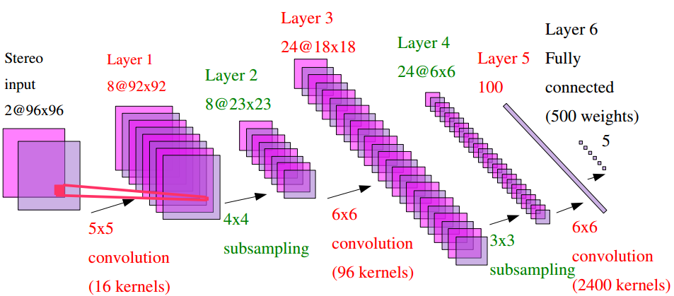
CẤU TRÚC CONVOLUTIONAL NEURAL NETWORK (CNN)
Thông thường kiến trúc của mạng Neural tích chập không quá 5 lớp đầu vào. Mỗi mạng Neural tích chập bao gồm tầng con tích chập và mẫu con.
Mạng noron tích chập bao gồm nhiều lớp. Các lớp này chia thành ba loại: Tích chập (Convolutional), Max-Pooling, Fulled-Connected.
Notes:
Tích chập (Convolutional): lớp tích chập bao gồm các noron nhận đầu vào từ một thành phần của lớp trước đó, trọng số cho mỗi thành phần này là như nhau. Vì thế, lớp tích chập là một chập hình ảnh của lớp trước, trong đó trọng số xác định các bộ lọc chập. Có thể có nhiều lưới ở mỗi lớp tích chập, mỗi lưới nhận đầu vào từ các lưới ở lớp trước và sử dụng các bộ lọc có khả năng khác nhau.
Max-Pooling: Sau mỗi lớp tích chập, sẽ có một lớp tổng hợp. Các lớp tổng hợp là subsamples để sản xuất một đầu ra duy nhất từ khối đó. Có rất nhiều cách để tổng hợp, chẳng hạn như lấy trung bình hoặc cực đại, hoặc một sự kết hợp tuyến tính đòi hỏi việc học của noron trong khối. Lớp tổng hợp sẽ luôn luôn là lớp max-pooling.
Fulled-Connected: Cuối cùng, sau một vài lớp tích chập và max-pooling, những lý luận cấp cao trong các mạng noron được thực hiện thông qua các lớp kết nối đầy đủ. Một lớp kết nối đầy đủ nắm giữ tất cả các tế bào noron trong các lớp trước đó và kết nối nó tới mọi noron duy nhất nó có.

Slide 16
CONVOLUTION NEURAL NETWORK
Mạng Nơ-ron tích chập (Deep Convolution Neural Network) đã dẫn đến một loạt các bước đột phá để phân loại hình ảnh.
Bằng chứng cho thấy độ sâu của mạng là rất quan trọng.
Tuy nhiên, một câu hỏi được đặt ra: Liệu việc huấn luyện các mạng sâu như vậy có dễ không ?
Nguyên nhân xuất phát từ vấn đề nổi tiếng về vanishing/exploding gradient.
Notes:
Trên thực tế gradients thường sẽ có giá trị nhỏ dần khi đi xuống các layer thấp hơn. Kết quả là các cập nhật thực hiện bởi Gradient Descent không làm thay đổi nhiều weights của các layer đó, khiến chúng không thể hội tụ và DNN sẽ không thu được kết quả tốt. Hiện tượng này được gọi là Vanishing Gradients.
Trong nhiều trường hợp khác, gradients có thể có giá trị lớn hơn trong quá trình backpropagation, khiến một số layers có giá trị cập nhật cho weights quá lớn khiến chúng phân kỳ (phân rã), tất nhiên DNN cũng sẽ không có kết quả như mong muốn. Hiện tượng này được gọi là Exploding Gradients, và thường gặp khi sử dụng Recurrent Neural Networks (RNNs).

Slide 17
CONVOLUTION NEURAL NETWORK
Vấn đề này đã được giải quyết chủ yếu bằng cách khởi tạo chuẩn hóa và các lớp chuẩn hóa trung gian.
Cho phép các mạng có hàng chục lớp bắt đầu hội tụ để giảm độ dốc ngẫu nhiên (Stochastic Gradient Descent -SGD) với truyền ngược (Backpropagation).
Một vấn đề xuống cấp đã được chỉ ra: với độ sâu của mạng tăng lên, độ chính xác sẽ bão hòa, dẫn đến lỗi huấn luyện cao hơn.

Slide 18
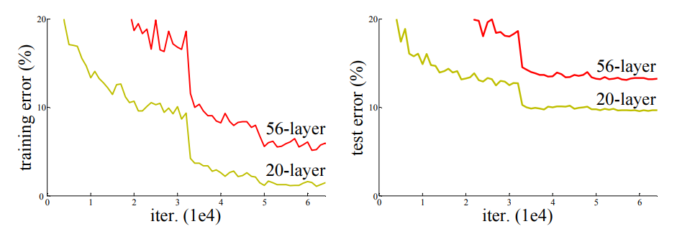
CONVOLUTION NEURAL NETWORK
Hình 6: Biểu đồ so sánh lỗi huấn luyện và kiểm tra của tập CIFAR-10
Notes:
Lỗi huấn luyện (trái) và lỗi kiểm tra (phải) trên CIFAR-10 với các mạng mạng đơn giản 20 lớp và 56 lớp.
Mạng sâu hơn có lỗi huấn luyện cao hơn, và cả lỗi kiểm tra

Slide 19
CONVOLUTION NEURAL NETWORK
Tồn tại một giải pháp: Các lớp được thêm vào là ánh xạ định danh (identity mapping) và các lớp khác được sao chép từ mô hình ít lớp hơn. Tuy nhiên hiệu quả chưa cao.
Đề xuất phương pháp học dư (residual learning).
Thay vì để các lớp xếp chồng fit với ánh xạ cơ bản, fit các lớp với ánh xạ dư (residual mapping).

Slide 20
DEEP RESIDUAL LEARNING
Residual Learning: Xem xét
H(x) như một ánh xạ cơ bản fit với một vài lớp xếp chồng
x biểu thị đầu vào cho lớp đầu tiên của các lớp
Nếu có một giả thuyết rằng nhiều lớp phi tuyến có thể xấp xỉ gần đúng các hàm phức tạp, tương đương với việc có thể xấp xỉ gần đúng các hàm dư (residual) H(x) - x (giả sử đầu vào và đầu ra có cùng kích thước)
Thay vì xấp xỉ H(x), xấp xỉ một hàm dư F(x) = H(x) – x
Hàm ban đầu H(x) trở thành F(x) + x

Slide 21
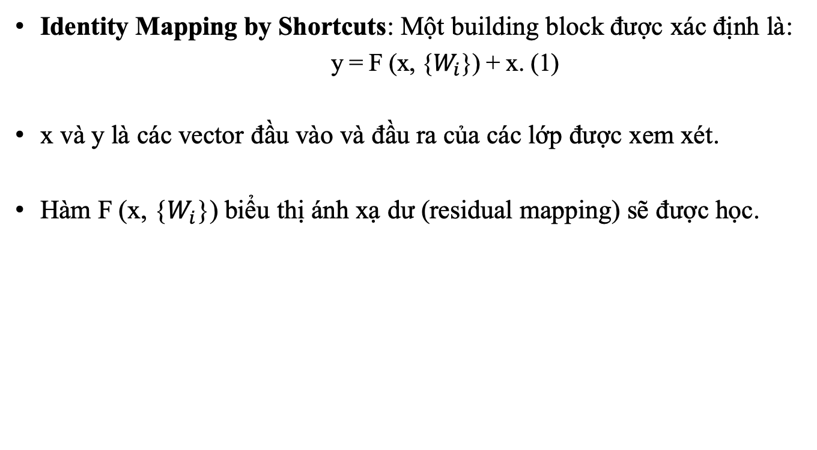
DEEP RESIDUAL LEARNING
Identity Mapping by Shortcuts: Một building block được xác định là:
y = F (x, {$W_{i}$}) + x. (1)
x và y là các vector đầu vào và đầu ra của các lớp được xem xét.
Hàm F (x, {$W_{i}$}) biểu thị ánh xạ dư (residual mapping) sẽ được học.

Slide 22
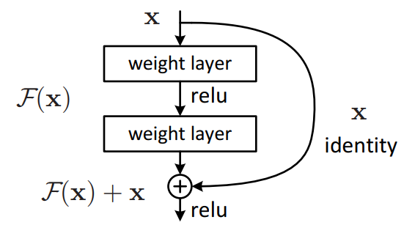
DEEP RESIDUAL LEARNING
Hình 7: Ví dụ về building block
Notes:
Ví dụ về một building block
Đối với ví dụ trong Hình 2 có hai lớp, F = $W_{2σ}$ ($W_{1}x$) trong đó σ biểu thị ReLU và các sai lệch được bỏ qua để đơn giản hóa. Hoạt động F + x được thực hiện bằng kết nối tắt và bổ sung phần tử.
Chúng tôi áp dụng tính phi tuyến thứ hai sau khi bổ sung (σ (y))

Slide 23
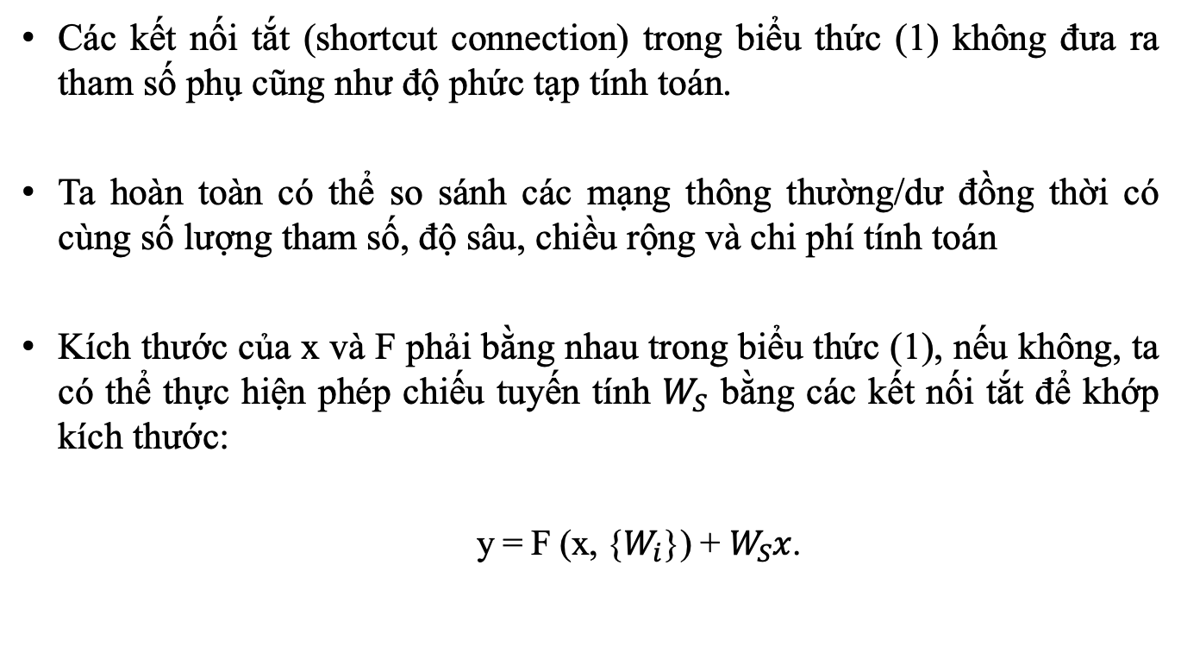
DEEP RESIDUAL LEARNING
Các kết nối tắt (shortcut connection) trong biểu thức (1) không đưa ra tham số phụ cũng như độ phức tạp tính toán.
Ta hoàn toàn có thể so sánh các mạng thông thường/dư đồng thời có cùng số lượng tham số, độ sâu, chiều rộng và chi phí tính toán
Kích thước của x và F phải bằng nhau trong biểu thức (1), nếu không, ta có thể thực hiện phép chiếu tuyến tính $W_{S}$ bằng các kết nối tắt để khớp kích thước:
y = F (x, {$W_{i}$}) + $W_{S}x$.
Notes:
Dạng của hàm dư F là linh hoạt. Các thí nghiệm trong bài viết này liên quan đến một chức năng F có hai hoặc ba lớp (Hình 5), trong khi nhiều lớp hơn là có thể. Nhưng nếu F chỉ có một lớp duy nhất, Eqn. (1) tương tự như một lớp tuyến tính: y = $W_{1}x$ + x, mà chúng ta chưa quan sát thấy lợi thế.
Chúng tôi cũng lưu ý rằng mặc dù các ký hiệu trên là về các lớp được kết nối đầy đủ để đơn giản, nhưng chúng có thể áp dụng cho các lớp chập. Hàm F (x, {$W_{i}$}) có thể gửi lại nhiều lớp chập. Phần bổ sung phần tử được thực hiện trên hai bản đồ tính năng, theo từng kênh.

Slide 24
DEEP RESIDUAL LEARNING
Kiến trúc mạng (Network Architectures): Hai mô hình cho ImageNet được mô tả:
Plain Network(Mạng thông thường): Các lớp chập hầu hết có các bộ lọc 3 × 3 và tuân theo 2 quy tắc đơn giản:
Để các feature map đầu ra có cùng kích thước, các lớp có cùng số lượng bộ lọc.
Nếu kích thước feature map giảm một nửa, số lượng bộ lọc được nhân đôi để duy trì độ chính xác theo thời gian cho mỗi lớp.
Thực hiện lấy mẫu trực tiếp với các tầng chập có bước tiến là 2.
Mạng kết thúc với trung bình toàn cục tầng pooling và 1000 chiều fully-connect với softmax. Tổng số lớp có trọng số là 34.

Slide 25
DEEP RESIDUAL LEARNING
Residual network (Mạng dư): Dựa trên mạng ở trên, chèn các kết nối tắt để biến mạng thành phiên bản dư (residual).
Các lối tắt định danh (biểu thức 1) có thể được sử dụng trực tiếp khi đầu vào và đầu ra có cùng kích thước.
Khi tăng kích thước, 2 tùy chọn được xem xét:
Lối tắt vẫn thực hiện ánh xạ định danh, với 0 thực thể thêm vào. Tùy chọn này không có tham số phụ.
Lối tắt chiếu trong biểu thức (2) được sử dụng để khớp với kích thước (được thực hiện bằng các kết cấu 1 × 1)
Đối với cả hai tùy chọn, khi các lối tắt đi qua các feature map có hai kích thước, chúng được thực hiện với bước nhảy là 2.

Slide 26
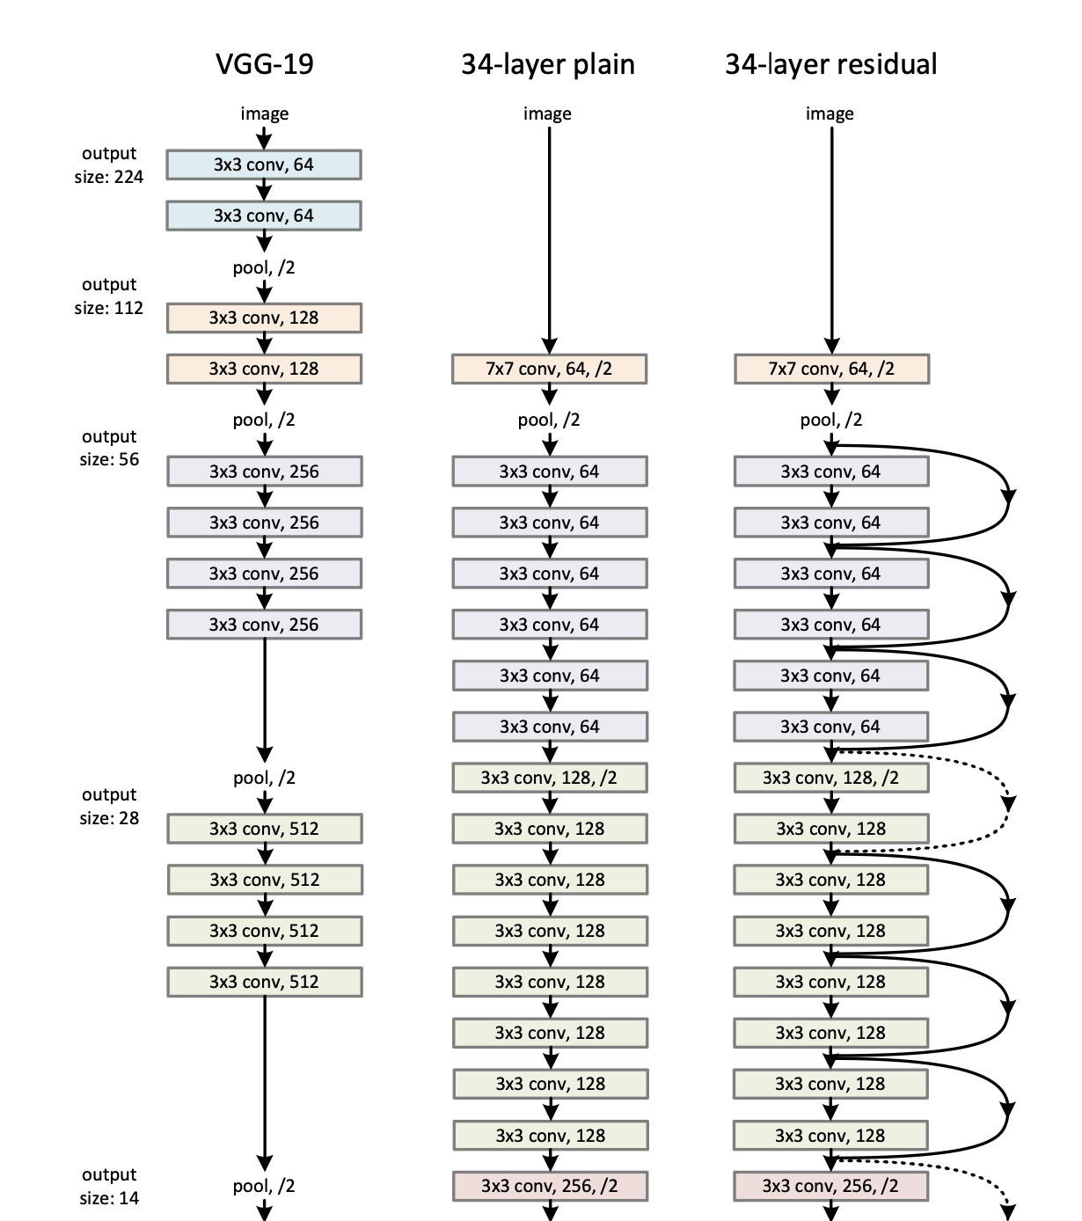
DEEP RESIDUAL LEARNING

Slide 27
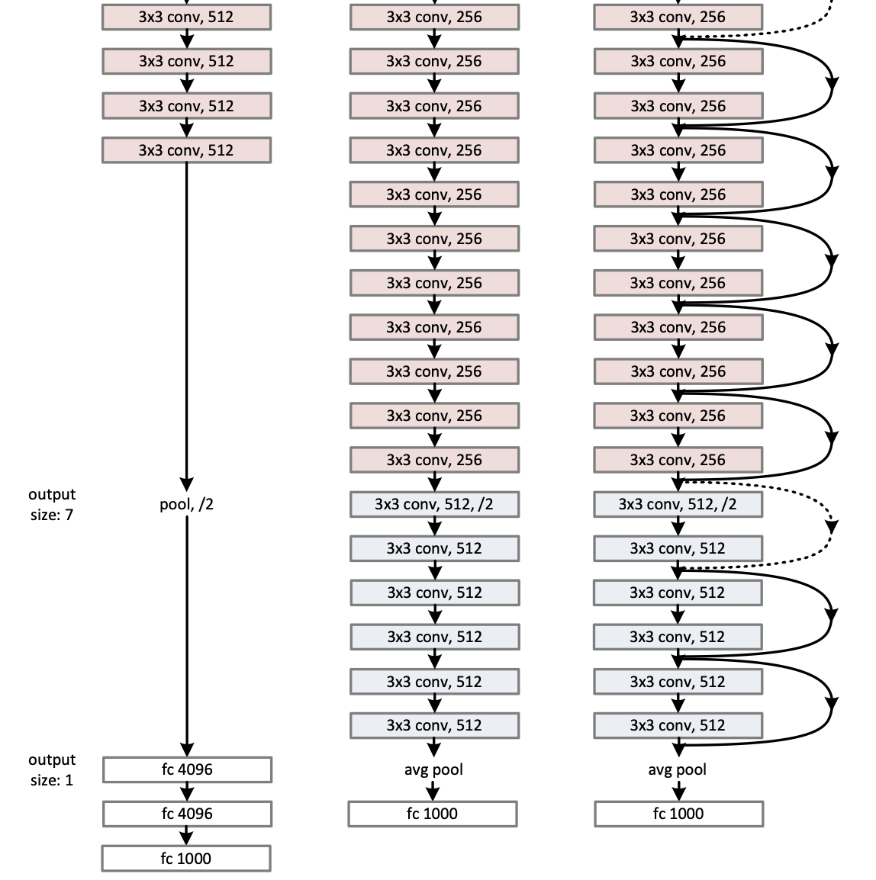
DEEP RESIDUAL LEARNING

Slide 28
DEEP RESIDUAL LEARNING
Hiện thực: Hình ảnh được thay đổi kích thước, lấy mẫu ngẫu nhiên trong [256, 480] để tăng tỷ lệ.
Một hình cắt 224 × 224 được lấy mẫu ngẫu nhiên từ một hình ảnh hoặc lật ngang của nó, với giá trị trung bình trên mỗi pixel bị trừ.
Việc tăng màu tiêu chuẩn được sử dụng. Áp dụng chuẩn hóa hàng loạt (batch normalization) ngay sau mỗi lần chập và trước khi kích hoạt.

Slide 29
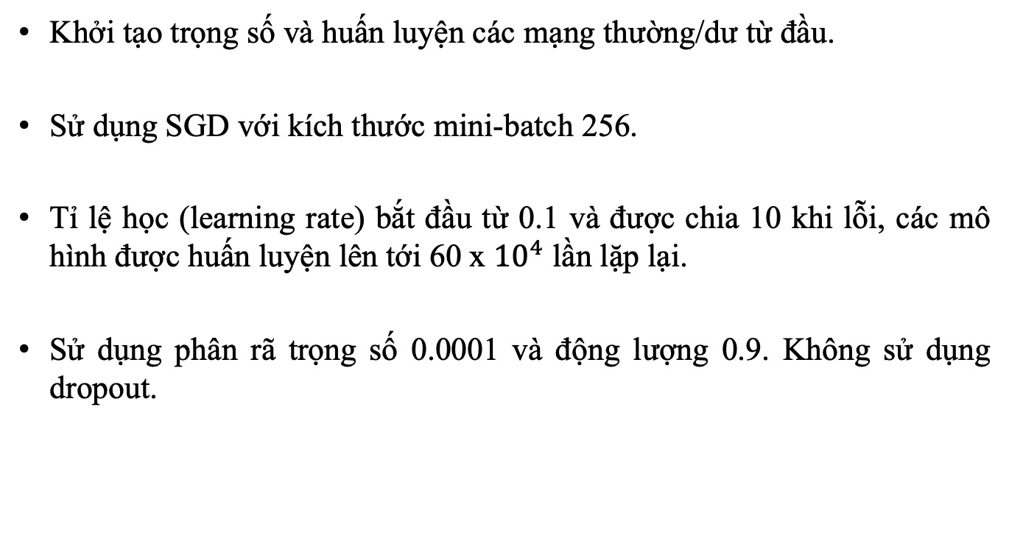
DEEP RESIDUAL LEARNING
Khởi tạo trọng số và huấn luyện các mạng thường/dư từ đầu.
Sử dụng SGD với kích thước mini-batch 256.
Tỉ lệ học (learning rate) bắt đầu từ 0.1 và được chia 10 khi lỗi, các mô hình được huấn luyện lên tới 60 x ${10}^{4}$ lần lặp lại.
Sử dụng phân rã trọng số 0.0001 và động lượng 0.9. Không sử dụng dropout.
Notes:
Trong thử nghiệm, để so sánh các nghiên cứu, chúng tôi áp dụng thử nghiệm 10 vụ tiêu chuẩn [21]. Để có kết quả tốt nhất, chúng tôi áp dụng hình thức tích chập hoàn toàn như trong [40, 12] và tính trung bình điểm số ở nhiều thang đo (hình ảnh được thay đổi kích thước sao cho cạnh ngắn hơn nằm trong {224, 256, 384, 480, 640}).

Slide 30
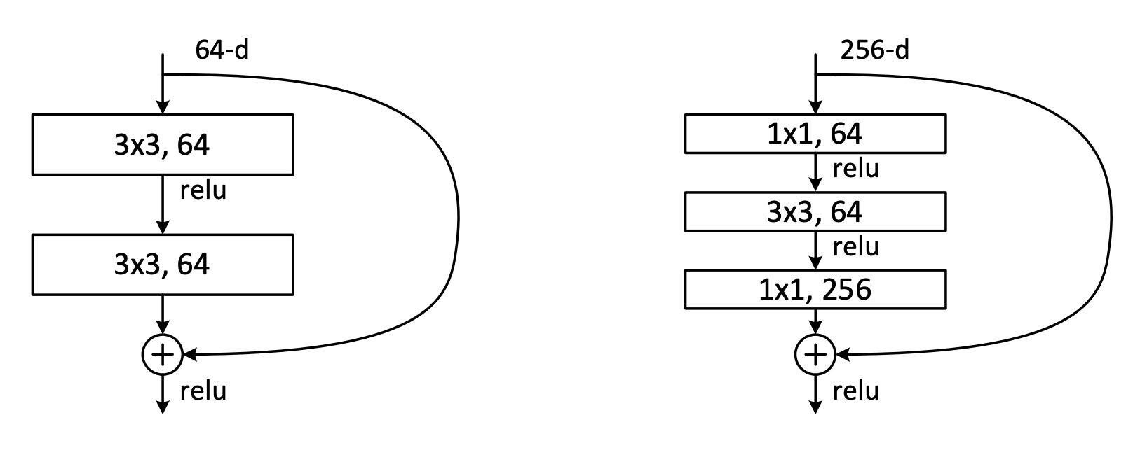
DEEP RESIDUAL LEARNING
Kiến trúc Bottleneck (Nút cổ chai): Đối với mỗi hàm dư F, sử dụng ngăn xếp 3 lớp thay vì 2.
Hình 8: Ví dụ về so sánh mô hình kiến trúc Bottleneck
Notes:
Do lo ngại về thời gian đào tạo mà chúng tôi có thể đủ khả năng, chúng tôi sửa đổi building block thành một thiết kế tắc nghẽn.
Ba lớp là các kết cấu 1 × 1, 3 × 3 và 1 × 1, trong đó các lớp 1 × 1 chịu trách nhiệm giảm và sau đó tăng (khôi phục) kích thước, khiến cho lớp 3 × 3 bị tắc nghẽn với kích thước đầu vào / đầu ra nhỏ hơn .
Hình trên cho thấy một ví dụ, trong đó cả hai thiết kế có độ phức tạp thời gian tương tự nhau.
Các shortcut định danh không có tham số đặc biệt quan trọng đối với các kiến trúc nút cổ chai.
Nếu shortcut định dan trong hình được thay thế bằng phép chiếu, người ta có thể chỉ ra rằng độ phức tạp thời gian và kích thước mô hình được nhân đôi, vì lối tắt được kết nối với hai đầu chiều cao. Vì vậy, các lối tắt định danh dẫn đến các mô hình hiệu quả hơn cho các thiết kế nút cổ chai

Slide 31
KẾT QUẢ THỰC NGHIỆM
Bộ dữ liệu phân loại ImageNet 2013 bao gồm 1000 lớp.
Training: 1,28 triệu hình ảnh
Validation: 50 ngàn hình ảnh
Test: 100 ngàn hình ảnh
So sánh kết quả: Mạng thông thường và ResNet
 | Plain | ResNet
18 layer | 27.94 | 27.88
34 layer | 28.54 | 25.03
Bảng 3: So sánh kết quả tỷ lệ lỗi top-1 error giữa mạng đơn giản và ResNet
Notes:
Bảng trên: Top-1 error (%,10-crop testing) on ImageNet validation
Đối với mạng đơn giản: Tỉ lệ lỗi đối với 34 lớp cao hơn 18 lớp
Đối với mạng ResNet: Tỉ lệ lỗi giảm khi có nhiều lớp hơn (giảm ~ 2,8%)
So sánh mạng đơn giản và ResNet:
- 18 lớp: Xấp xỉ nhau (~ 28%) nhưng ResNet hội tụ nhanh hơn,
- 34 lớp: ResNet thấp hơn (~3.5%)
Khi mạng không quá sâu (quá nhiều lớp), SGD vẫn có thể tìm thấy các giải pháp tốt.

Slide 32
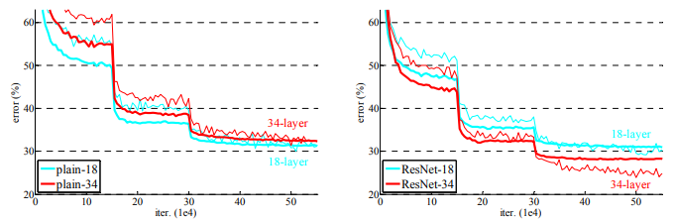
KẾT QUẢ THỰC NGHIỆM
Hình 7: Biểu đồ so sánh train-error và validation error
Notes:
Các đường cong mỏng biểu thị training error
Các đường cong đậm biểu thị validation error
Bên trái: Mạng đơn giản gồm 18 và 34 lớp.
Phải: ResNets gồm 18 và 34 lớp.

Slide 33
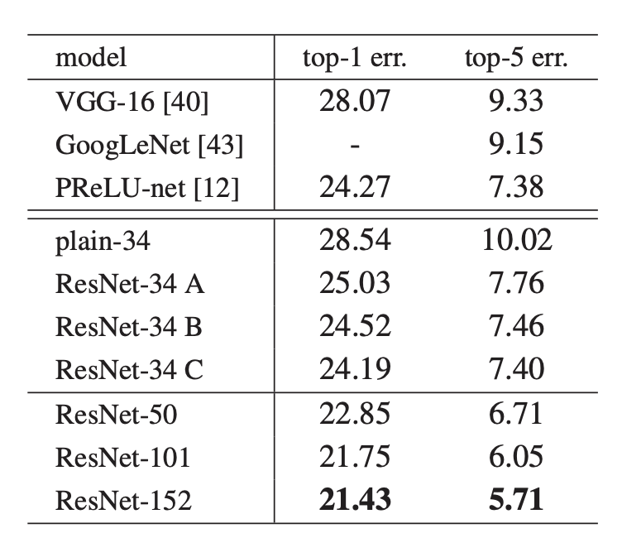
KẾT QUẢ THỰC NGHIỆM
(A): Các zero-padding shortcut để tăng kích thước, và tất cả shortcut đều không có tham số
(B): Các shortcut để tăng kích thước và là định danh
(C): Tất cả shortcut là hình chiếu.
Bảng 4: Bảng so sánh các mô hình tuỳ chọn của ResNet và các phương pháp khác
Notes:
Cả ba tùy chọn A,B,C đều tốt hơn đáng kể so với mạng thông thường.
Tùy chọn B tốt hơn một chút so với A, C tốt hơn một chút so với B
Sự khác biệt nhỏ của A,B,C cho thấy các projection shortcut không cần thiết => sử dung tùy chọn C trong phần còn lại của bài viết để giảm độ phức tạp của bộ nhớ, thời gian và kích thước mô hình
Các shortcut định danh quan trọng để không làm tang sự phức tạp của các kiến trúc nút cổ chai

Slide 34
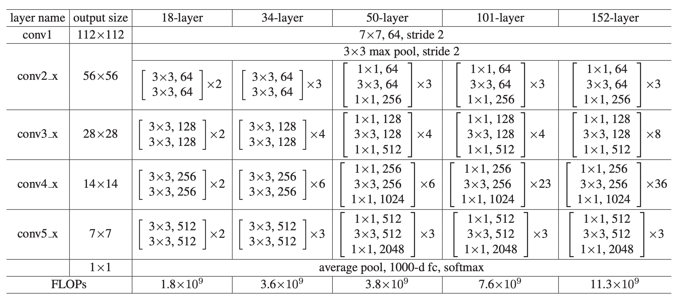
KẾT QUẢ THỰC NGHIỆM
Hình 9: Các mô hình ResNet
Notes:
ResNet 50 lớp: Thay thế mỗi khối 2 lớp trong mạng 34 lớp bằng khối nút cổ chai 3 lớp này, dẫn đến ResNet 50 lớp (Bảng 1). Sử dụng tùy chọn B để tăng kích thước. Mô hình này có 3,8 tỷ FLOP.
ResNets 101 lớp và 152 lớp: Xây dựng ResNets 101 lớp và 152 lớp bằng cách sử dụng nhiều khối 3 lớp hơn (Bảng 1).
Đáng chú ý, mặc dù độ sâu được tăng lên đáng kể, ResNet 152 lớp (11,3 tỷ FLOP) vẫn có độ phức tạp thấp hơn lưới VGG-16/19 (15,3 / 19,6 tỷ FLOP).
Các ResNets 50/101/152 chính xác hơn các lớp 34 lớp theo tỷ lệ lợi nhuận đáng kể (Bảng 3 và 4).
Chúng tôi không quan sát vấn đề xuống cấp và do đó tận hưởng độ chính xác đáng kể từ độ sâu tăng đáng kể.
Lợi ích của độ sâu được chứng kiến cho tất cả các số liệu đánh giá (Bảng 3 và 4).

Slide 35
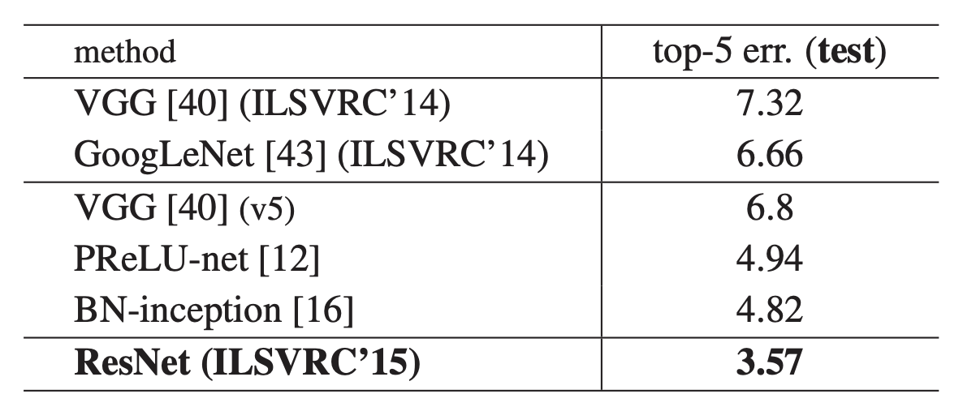
KẾT QUẢ THỰC NGHIỆM
Hình 10: Bảng so sánh kết quả top-5 error giữa các mô hình
Notes:
Kết quả mô hình duy nhất này vượt trội hơn tất cả các kết quả tập hợp trước đó (Bảng 5).
Chúng tôi kết hợp sáu mô hình có độ sâu khác nhau để tạo thành một nhóm (chỉ với hai mô hình 152 lớp tại thời điểm nộp).
Điều này dẫn đến 3,57% lỗi hàng đầu trong bộ thử nghiệm (Bảng 5). Mục này đã giành được vị trí số 1 trong ILSVRC 2015.

Slide 36
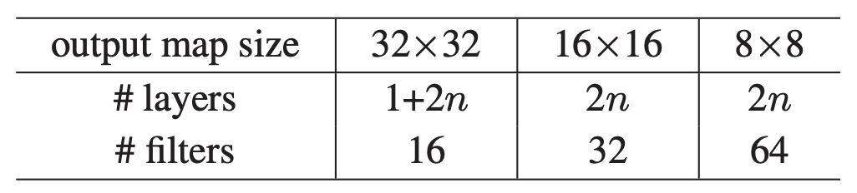
KẾT QUẢ THỰC NGHIỆM
Bộ dữ liệu CIFAR-10 bao gồm 10 lớp.
Traning: 50 ngàn hình ảnh.
Test: 10 ngàn hình ảnh.
Notes:
Các kiến ​​trúc đơn giản / dư theo mẫu trong Hình 3 (giữa / phải).
Đầu vào mạng là hình ảnh 32 × 32, bị trừ trung bình trên mỗi pixel. Lớp đầu tiên là 3 × 3 kết cấu.
Sau đó, chúng tôi sử dụng một chồng gồm 6n lớp với độ phân giải 3 × 3 trên các bản đồ đặc trưng có kích thước {32, 16, 8}, với 2n lớp cho mỗi kích thước feature map.
Số lượng bộ lọc tương ứng là {16, 32, 64}. Việc lấy mẫu con được thực hiện bằng các kết quả với bước tiến là 2.
Mạng kết thúc với nhóm trung bình toàn cầu, lớp được kết nối đầy đủ 10 chiều và softmax.
Có hoàn toàn 6n + 2 lớp có trọng số xếp chồng lên nhau.
Khi các kết nối tắt được sử dụng, chúng được kết nối với các cặp lớp 3 × 3 (hoàn toàn là 3n lối tắt).
Trên tập dữ liệu này, chúng tôi sử dụng các lối tắt định danh trong tất cả các trường hợp (nghĩa là tùy chọn A) để các mô hình còn lại của chúng tôi có cùng độ sâu, chiều rộng và số lượng tham số chính xác như các đối tác đơn giản.
Chúng tôi sử dụng phân rã trọng số 0,0001 và động lượng 0,9 và áp dụng khởi tạo trọng số trong [12] và BN [16] nhưng không giảm. Những mô hình này được đào tạo với kích thước minibatch nhỏ 128 trên hai GPU. Chúng tôi bắt đầu với tỷ lệ học tập là 0,1, chia cho 10 lần lặp 32k và 48 nghìn, và chấm dứt đào tạo ở mức lặp 64k, được xác định trên mức chia 45k / 5k. Chúng tôi thực hiện theo cách tăng dữ liệu đơn giản trong [24] để đào tạo: 4 pixel được đệm ở mỗi bên và hình cắt 32 × 32 được lấy mẫu ngẫu nhiên từ hình ảnh được đệm hoặc lật ngang của nó. Để thử nghiệm, chúng tôi chỉ đánh giá chế độ xem duy nhất của hình ảnh 32 × 32 ban đầu.

Slide 37
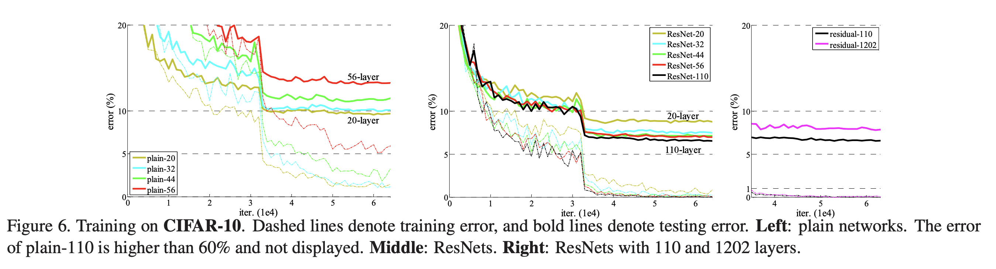
KẾT QUẢ THỰC NGHIỆM
Hình 11: Biểu đồ so sánh train-error và validation error
Notes:
Các đường đứt nét biểu thị lỗi training và các đường in đậm biểu thị lỗi test.
Trái: mạng thông thường. Lỗi của plain-110 cao hơn 60% và không được hiển thị.
Giữa: ResNets.
Phải: ResNets với 110 và 1202 lớp.
Chúng tôi so sánh n = {3, 5, 7, 9}, dẫn đến các mạng 20, 32, 44 và 56 lớp. Hình trên cho thấy các hành vi của lưới trơn. Các lưới đồng bằng sâu chịu đựng độ sâu tăng, và biểu hiện lỗi đào tạo cao hơn khi đi sâu hơn. Hiện tượng này tương tự như trên ImageNet (Hình 4, bên trái) và trên MNIST (xem [41]), cho thấy rằng một khó khăn tối ưu hóa như vậy là một vấn đề cơ bản.
Hình 6 (giữa) cho thấy các hành vi của ResNets. Cũng tương tự như các trường hợp ImageNet (Hình 4, bên phải), ResNets của chúng tôi quản lý để khắc phục khó khăn tối ưu hóa và chứng minh độ chính xác tăng khi độ sâu tăng.

Slide 38
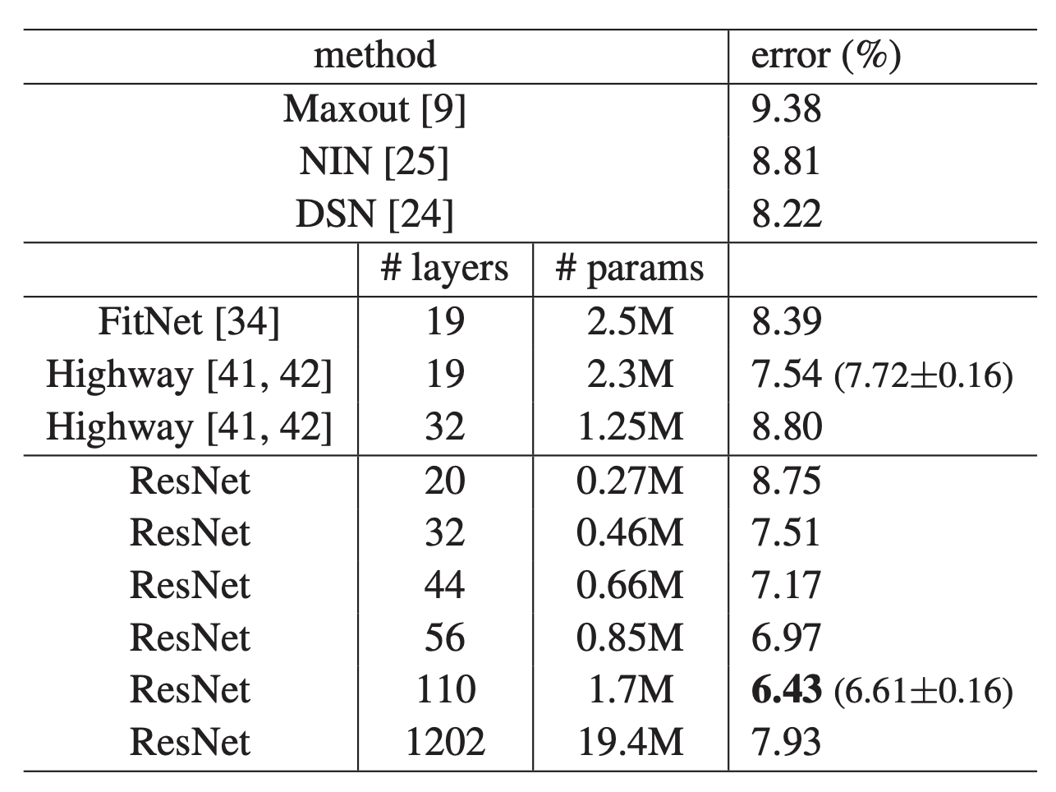
KẾT QUẢ THỰC NGHIỆM
Notes:
Chúng tôi tiếp tục khám phá n = 18 dẫn đến ResNet 110 lớp. Trong trường hợp này, chúng tôi thấy rằng tốc độ học tập ban đầu là 0,1 hơi quá lớn để bắt đầu hội tụ. Vì vậy, chúng tôi sử dụng 0,01 để làm nóng việc đào tạo cho đến khi sai số đào tạo dưới 80% (khoảng 400 lần lặp), sau đó quay lại 0,1 và tiếp tục đào tạo. Phần còn lại của lịch trình học tập là như được thực hiện trước đó. Mạng 110 lớp này hội tụ tốt (Hình 6, giữa). Nó có ít tham số hơn các mạng sâu và mỏng khác như FitNet [34] và Highway [41] (Bảng 6), tuy nhiên là một trong những kết quả tiên tiến nhất (6,43%, Bảng 6).
Khám phá hơn 1000 lớp. Chúng tôi khám phá một mô hình sâu tích cực của hơn 1000 lớp. Chúng tôi đặt n = 200 dẫn đến mạng 1202 lớp, được đào tạo như mô tả ở trên. Phương pháp của chúng tôi cho thấy không có khó khăn tối ưu hóa và mạng 103 người chơi này có thể đạt được lỗi đào tạo <0,1% (Hình 6, phải). Lỗi kiểm tra của nó vẫn khá tốt (7,93%, Bảng 6).
Nhưng vẫn còn những vấn đề mở trên các mô hình sâu tích cực như vậy. Kết quả thử nghiệm của mạng 1202 lớp này kém hơn so với mạng 110 lớp của chúng tôi, mặc dù cả hai đều có lỗi đào tạo tương tự. Chúng tôi cho rằng điều này là do quá mức. Mạng 1202 lớp có thể lớn không cần thiết (19,4M) cho bộ dữ liệu nhỏ này. Chuẩn hóa mạnh mẽ như maxout [9] hoặc bỏ học [13] được áp dụng để thu được kết quả tốt nhất ([9, 25, 24, 34]) trên tập dữ liệu này. Trong bài báo này, chúng tôi không sử dụng tối đa / bỏ học và chỉ đơn giản là áp dụng chính quy hóa thông qua các kiến trúc sâu và mỏng theo thiết kế, mà không làm sao lãng sự tập trung vào những khó khăn của tối ưu hóa. Nhưng kết hợp với chính quy hóa mạnh hơn có thể cải thiện kết quả, mà chúng ta sẽ nghiên cứu trong tương lai.

Slide 39
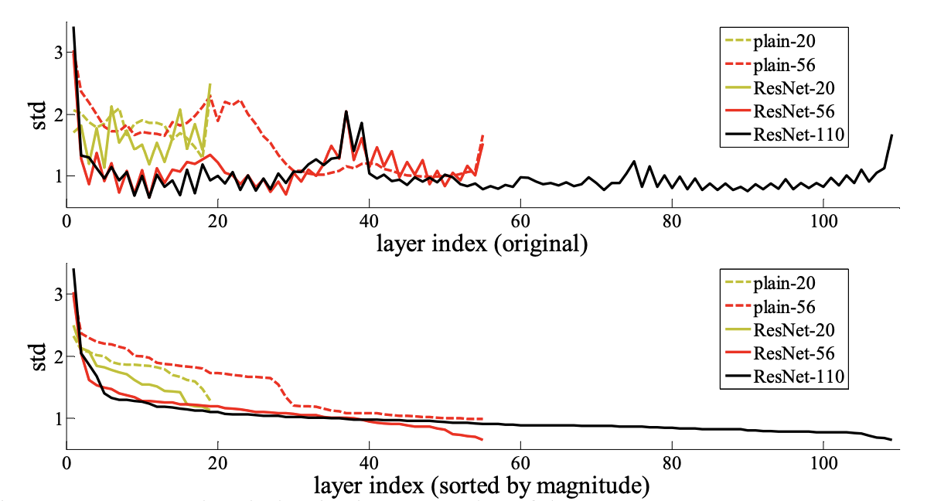
KẾT QUẢ THỰC NGHIỆM
Hình 12: Biểu đồ so sánh độ lệch chuẩn
Notes:
Độ lệch chuẩn (std) của phản ứng lớp trên CIFAR10. Các phản hồi là đầu ra của mỗi lớp 3 × 3, sau BN và trước phi tuyến.
Trên: các lớp được hiển thị theo thứ tự ban đầu của chúng.
Dưới: các phản hồi được xếp theo thứ tự giảm dần.
Phân tích các phản hồi của lớp. Hình 7 cho thấy độ lệch chuẩn (std) của các phản ứng lớp. Các câu trả lời là kết quả đầu ra của mỗi lớp 3 × 3, sau BN và trước các phi tuyến khác (ReLU / phép cộng). Đối với ResNets, phân tích này cho thấy cường độ đáp ứng của các hàm dư. Hình 7 cho thấy ResNets thường có phản hồi nhỏ hơn so với các đối tác đơn giản của chúng. Những kết quả hỗ trợ động lực cơ bản của chúng tôi (Sec.3.1) rằng các chức năng còn lại có thể là thường gần gũi hơn với zero hơn các chức năng không còn sót lại. Chúng tôi cũng nhận thấy rằng ResNet sâu hơn có cường độ phản hồi nhỏ hơn, bằng chứng là sự so sánh giữa ResNet-20, 56 và 110 trong Hình 7. Khi có nhiều lớp hơn, một lớp ResNets riêng lẻ có xu hướng thay đổi tín hiệu ít hơn.

Slide 40
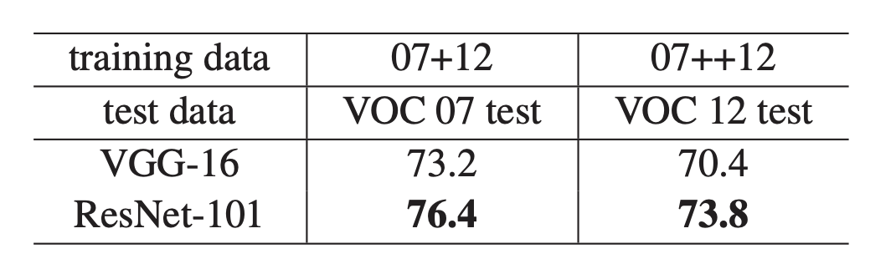
KẾT QUẢ THỰC NGHIỆM
PASCAL VOC 2007/2012 [6]
Hình 13: Bảng so sánh kết quả 2 mô hình trên cơ sở dữ liệu Pascal
Notes:
Hình trên: Phát hiện đối tượng mAP (%) trên bộ thử nghiệm PASCAL VOC 2007/2012 bằng cách sử dụng đường cơ sở nhanh hơn R-CNN.
Phương pháp của chúng tôi có hiệu suất khái quát tốt trên các nhiệm vụ công nhận khác. Bảng 7 và 8 cho thấy kết quả cơ bản phát hiện đối tượng trên PASCAL VOC 2007 và 2012 [5] và COCO [26].
Chúng tôi áp dụng Faster R-CNN [32] làm phương pháp phát hiện. Ở đây chúng tôi quan tâm đến những cải tiến của việc thay thế VGG-16 [40] bằng ResNet-101.
Việc thực hiện phát hiện (xem phụ lục) của việc sử dụng cả hai mô hình là như nhau, vì vậy mức tăng chỉ có thể được quy cho các mạng tốt hơn.

Slide 41
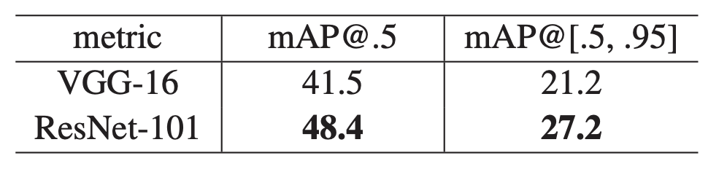
KẾT QUẢ THỰC NGHIỆM
Bộ dữ liệu COCO [7]
Hình 14: Bảng so sánh kết quả 2 mô hình trên cơ sở dữ liệu Coco
Notes:
Hình trên: Phát hiện đối tượng mAP (%) trên bộ xác thực COCO bằng cách sử dụng đường cơ sở FasterR-CNN.
Đáng chú ý nhất, trên bộ dữ liệu COCO đầy thách thức, chúng tôi có được mức tăng 6.0% trong số liệu tiêu chuẩn COCO (mAP @ [. 5, .95]), cải thiện tương đối 28%. Việc đạt được này chỉ là do các đại diện đã học.

Slide 42
TÀI LIỆU THAM KHẢO
[1] Image Net dataset - http://www.image-net.org
[2] The CIFAR-10 dataset - https://www.cs.toronto.edu/~kriz/cifar.html
[3] http://ufldl.stanford.edu/wiki/index.php/Sparse_Coding
[4] Image Classification with the Fisher Vector: Theory and Practice - Jorge Sanchez
[5] Deep Residual Learning for Image Recognition - Kaiming He
[6] PASCAL VOC 2007 - https://www.kaggle.com/zaraks/pascal-voc-2007
[7] Coco dataset - http://cocodataset.org/#home

